Slide 1

Хэвлэлийн бага хурал
Өмнөговь аймгийн Нийгэм, эдийн засгийн байдал
/ 2014 оны 1-р улирлын байдлаар/
2014 оны 04 сарын 10

Slide 3

Төсөв-Budget
2014 оны эхний 03 сарын байдлаар аймгийн төсвийн орлогын төлөвлөгөөний биелэлт 15.5 хувиар буюу 1766,8 сая төгрөгөөр давсан үзүүлэлттэй байна.
НИЙТ ОРЛОГО |  |  | / өссөн дүнгээр, мян/төг /
 |  | Төлөвлөгөө | Гүйцэтгэл | Төлөвлөгөөний биелэлт
 |  | 11375478.1 | 13142328.2 | 115.5
А. Урсгал орлого |  | 11375478.1 | 13142328.2 | 115.5
I.Татварын орлого |  | 10858705 | 13218232.5 | 121.7
 | 1.Орлогын албан татвар | 5220607.8 | 4974168.6 | 95.3
 | 2. Өмчийн татвар | 994277 | 2750667.1 | 276.6
 | 3. Тусгай зориулалтын орлого | 460000 | 151132.9 | 32.9
 | 4.Бусад татвар | 4183820.2 | 5342263.9 | 127.7
II.Татварын бус орлого |  | 516773.1 | -75904.3 | -14.7
Б.Хөрөнгийн орлого |  | 0 | 0 | 0
В.Тусламжийн орлого |  | 8433438.4 | 7705766.1 | 91.4

Slide 4

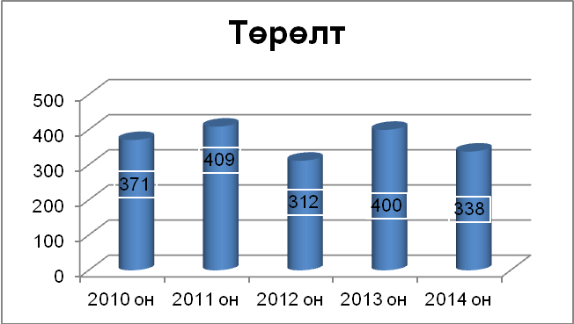
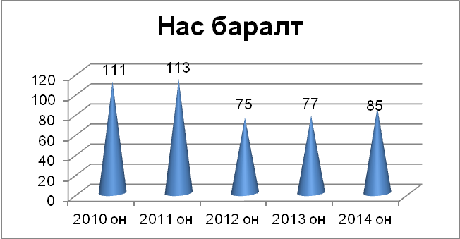
ХҮН АМ, НИЙГМИЙН ҮЗҮҮЛЭЛТ – Эрүүл мэнд
2014 оны эхний 3 сарын байдлаар аймгийн хэмжээгээр 341 хүүхэд мэндэлж, 85 хүн нас барсан нь урьд оны мөн үеэс төрөлт 15.5 хувиар буурч , нас баралт 10.4 хувиар өссөн байна. 0-1 насны хүүхдийн эндэгдэл 10, харин 1-5 насны хүүхдийн эндэгдэл 3 гарсан байна.
Харин хурц халдварт өвчин 74 гарсан нь өнгөрсөн оны мөн үеэс 31 хүнээр, гепатит өвчин 7 гарсан нь өнгөрсөн оны мөн үеэс 25 хүнээр тус тус буурсан байна.

Slide 5

Банк мөнгө зээл- Bank money loan
Аймгийн хэмжээнд үйл ажиллагаагаа явуулж буй нийт арилжааны банкуудад кассын орлого 176799.3 сая төгрөгт хүрч, зарлага 179952.2 сая төгрөг болсон байна. Зээлийн өрийн нийт үлдэгдэл 134468.1 сая төгрөг байгаагийн 2023.4 сая төгрөг нь чанаргүй зээл байна. Иргэдийн хувийн хадгаламж 70741.3 сая төгрөгт хүрч өнгөрсөн оны мөн үеэс 15071.8 сая төгрөгөөр өссөн байна.
Банкны 2014 оны эхний 3 сарын кассын орлого, зарлага хадгаламж
 |  |  | Нийт зээлийн өрийн үлдэгдэл | Үүнээс чанаргүй | Хадгаламж
 | Цэвэр орлого | Цэвэр зарлага
ХААН | 91127818.8 | 89601694.9 | 53568393 | 536785.9 | 34839624.5
ХАС | 7546344.8 | 7800046.9 | 15140791.1 | 679221.5 | 6705677.6
Капитал 999 | 4179968.2 | 3950244.4 | 820045.1 | 65854.2 | 541692.2
Төрийн 2010 | 38310745.5 | 43165603.7 | 30465601 | 76588.7 | 16430045
Голомт | 27547159.5 | 28177980.4 | 26341965 | 49997.5 | 9368577
ҮХО банк | 152588.9 | 183254.4 | 217968.3 |  | 114442.1
ХХБанк | 6575406.6 | 6551173.9 | 6557171.5 | 606534.8 | 257142.7
Монгол банк |  | 107
Капитрон банк | 1359272.4 | 522098.2 | 1356252.5 | 8444.4 | 2484093.4
дүн | 176799304.7 | 179952203.8 | 134468187.5 | 2023427.0 | 70741294.5

Slide 6
Хэрэглээний үнийн индекс-Consumer price index
Хэрэглээний үнийн индекс гэдэг нь хэрэглэгчдийн худалдаж авсан бараа, үйлчилгээний нэр төрөл өөрчлөлтгүй тогтвортой байхад үнэ дунджаар хэрхэн өөрчлөгдөж буйг хэмждэг үзүүлэлт юм.
Аймгийн хэрэглээний үнийн ерөнхий индексийг 2014 оны 3 сарыг өнгөрсөн оны мөн үетэй харьцуулахад 14.2 хувиар өссөний дотор хүнсний бараа 13.7, согтууруулах ундаа 18.2, хувцас бөс бараа 19.9, орон сууц, ус, цахилгаан болон түлш 12.2, гэр ахуйн бараа 13.2, эм тариа, эмнэлэгийн үйлчилгээ 6.8, тээвэр 5.5, соёлын бараа 3.9, боловсролын үйлчилгээ 33.2, зочид буудал 31.4, бусад бараа үйлчилгээ 11.8 хувиар тус тус өссөн үзүүлэлттэй байна.
Барааны бүлгээр | 2014-02 | 2014-02 | 2014-02
 | 2013-02 | 2013-12 | 2014-01
ЕРӨНХИЙ ИНДЕКС | 114.2 | 101.8 | 100.6
01. ХYНСНИЙ БАРАА, СОГТУУРУУЛАХ БУС УНДАА | 113.7 | 104.4 | 101.2
02. СОГТУУРУУЛАХ УНДАА, ТАМХИ, МАНСУУРУУЛАХ БОДИС | 118.2 | 100 | 100
03. ХУВЦАС, БӨС БАРАА, ГУТАЛ | 119.9 | 100.1 | 99.4
04. ОРОН СУУЦ, УС, ЦАХИЛГААН, ХИЙН БОЛОН БУСАД ТYЛШ | 112.2 | 104.7 | 104.7
05. ГЭР АХУЙН ТАВИЛГА, ГЭР АХУЙН БАРАА | 113.2 | 101.8 | 100.2
06. ЭМ, ТАРИА, ЭМНЭЛГИЙН YЙЛЧИЛГЭЭ | 106.8 | 105.5 | 100.2
07. ТЭЭВЭР | 105.5 | 101.4 | 99.9
08. ХОЛБООНЫ ХЭРЭГСЭЛ, ШУУДАНГИЙН YЙЛЧИЛГЭЭ | 99.5 | 98.6 | 100
09. АМРАЛТ, ЧӨЛӨӨТ ЦАГ, СОЁЛЫН БАРАА, YЙЛЧИЛГЭЭ | 103.9 | 99.8 | 100
10. БОЛОВСРОЛЫН YЙЛЧИЛГЭЭ | 133.2 | 100 | 100
11. ЗОЧИД БУУДАЛ, НИЙТИЙН ХООЛ, ДОТУУР БАЙРНЫ YЙЛЧИЛГЭЭ | 131.4 | 100.2 | 100
12. БУСАД БАРАА, YЙЛЧИЛГЭЭ | 111.8 | 100.7 | 100.6

Slide 7

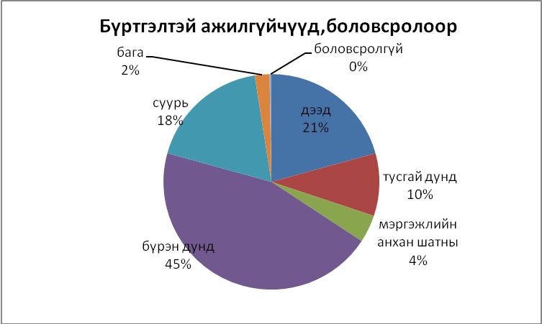
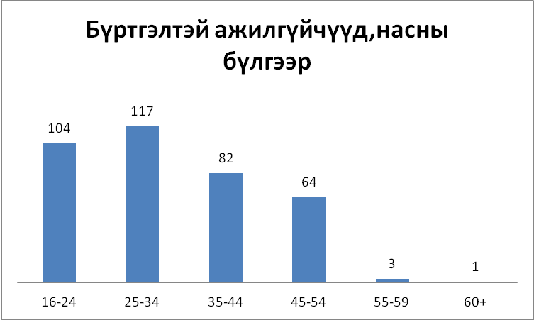
ХҮН АМ, НИЙГМИЙН ҮЗҮҮЛЭЛТ – Хөдөлмөр
Аймгийн хөдөлмөрийн захад сарын эхэнд бүртгэлтэй ажил идэвхтэй эрж байгаа 362 хүн байгаагаас тайлант сард 78 хүн шинээр бүртгэгдэж, 9 хүн ажилд орж, 60 хүн бүртгэлээс хасагдаж тайлант сарын эцэст 371 хүн бүртгэлтэй болсон байна.

Slide 8

ХҮН АМ, НИЙГМИЙН ҮЗҮҮЛЭЛТ – Гэмт хэрэг
2014 оны эхний 3 сарын байдлаар 131 гэмт хэрэг гарсан нь өнгөрсөн оны мөн үеэс 32 хэргээр буюу 32.3 хувиар өссөн байна. Оны эхний 3 сард гарсан нийт гэмт хэргийн илрүүлэлт 52.9 хувьтай байна.

Slide 9

Хөдөө аж ахуй-Agriculture
Аймгийн хэмжээгээр оны эхний төллөвөл зохих 660.8 мянган хээлтэгчийн 14.6 хувь нь буюу 96.3 мянган хээлтэгч төллөж, гарсан төл 99.98 хувь бойжиж байна.
Урьд оны энэ үеийн мал төллөлтөөс 17636 толгой малаар буурсан байна.
 | Төллөсөн хээлтэгч |  |  |  |  |  | Гарсан төл
 | Бүгд | Тэмээ | Адуу | Үхэр | Хонь | Ямаа | Бүгд | Тэмээ | Адуу | Үхэр | Хонь | Ямаа
Баяндалай | 5560 | 97 |  | 6 | 2091 | 3366 | 5570 | 97 |  | 6 | 2091 | 3376
Баяновоо | 11253 | 158 | 4 | 17 | 5431 | 5643 | 11353 | 158 | 4 | 17 | 5471 | 5703
Булган | 9646 | 271 | 11 | 44 | 4717 | 4603 | 9646 | 271 | 11 | 44 | 4717 | 4603
Гурвантэс | 2181 | 261 | 1 |  | 380 | 1539 | 2184 | 261 | 1 |  | 381 | 1541
Мандаловоо | 6636 | 648 | 7 | 7 | 2634 | 3340 | 6636 | 648 | 7 | 7 | 2634 | 3340
Манлай | 15108 | 455 | 21 | 44 | 6384 | 8204 | 15108 | 455 | 21 | 44 | 6384 | 8204
Номгон | 6291 | 186 | 8 | 11 | 1570 | 4516 | 6291 | 186 | 8 | 11 | 1570 | 4516
Ноён | 1434 | 81 | 1 |  | 205 | 1147 | 1476 | 81 | 1 |  | 225 | 1169
Сэврэй | 4268 | 174 | 4 | 10 | 1385 | 2695 | 4444 | 174 | 4 | 10 | 1388 | 2868
Ханбогд | 753 | 79 | 15 |  | 369 | 290 | 753 | 79 | 15 |  | 369 | 290
Ханхонгор | 12196 | 416 | 4 | 31 | 5960 | 5785 | 12196 | 416 | 4 | 31 | 5960 | 5785
Хүрмэн | 5025 | 148 | 7 | 8 | 1458 | 3404 | 5025 | 148 | 7 | 8 | 1458 | 3404
Цогтовоо | 10489 | 336 | 17 | 11 | 4460 | 5665 | 10489 | 336 | 17 | 11 | 4460 | 5665
Цогтцэций | 3209 | 63 | 1 | 23 | 1555 | 1567 | 3251 | 63 | 1 | 23 | 1571 | 1593
Даланзадгад | 2223 | 16 | 2 | 13 | 1095 | 1097 | 2230 | 16 | 2 | 13 | 1098 | 1101
Дүн | 96272 | 3389 | 103 | 225 | 39694 | 52861 | 96652 | 3389 | 103 | 225 | 39777 | 53158

Slide 10
Мал төллөлтийг сумдаар үзүүлбэл
Төл бойжилт төлийн төрлөөр
 | 2013 оны энэ үеийн төллөлт | 2014 онд төллөсөн | Төллөлтийн хувь | 2014 2013
Баяндалай | 4452 | 5560 | 9.94 | 124.89
Баяновоо | 11796 | 11253 | 30.41 | 95.4
Булган | 9393 | 9646 | 22.48 | 102.69
Гурвантэс | 6485 | 2181 | 3.88 | 33.63
Мандаловоо | 6545 | 6636 | 18.36 | 101.39
Манлай | 11693 | 15108 | 32.74 | 129.21
Номгон | 14970 | 6291 | 17.02 | 42.02
Ноён | 1342 | 1434 | 1.81 | 106.86
Сэврэй | 9252 | 4268 | 9.58 | 46.13
Ханбогд | 8456 | 753 | 1.45 | 8.9
Ханхонгор | 10139 | 12196 | 23.59 | 120.29
Хүрмэн | 5103 | 5025 | 11.7 | 98.47
Цогтовоо | 8160 | 10489 | 40.94 | 128.54
Цогтцэций | 4569 | 3209 | 11.62 | 70.23
Даланзадгад | 1553 | 2223 | 8.55 | 143.14
ДYН | 113908 | 96272 | 14.57 | 84.52

Slide 11
Том малын хорогдол сумдаар
Том малын зүй бус хорогдол 707 толгой байгаа урьд оны мөн үеэс 389 толгойгоор өссөн байна Булган, Гурвантэс, Сэврэй, сумдад том малын хорогдол өндөр байгаа бөгөөд Мандал-овоо, Ханбогд, Ханхонгор Цогтцэций сумд хорогдолгүй байна.
 | Хорогдсон том мал |  |  |  |  |  | Үүнээс: өвчнөөр
 | Бүгд | Тэмээ | Адуу | Үхэр | Хонь | Ямаа | Бүгд | Тэмээ | Адуу | Үхэр | Хонь | Ямаа
Баяндалай | 25 | 1 | 1 | 2 | 5 | 16 | 2 |  | 1 | 1
Баяновоо | 26 | 3 |  |  | 17 | 6 | 3 | 3
Булган | 104 | 1 |  | 2 | 23 | 78 | 11 | 1 |  | 1 | 4 | 5
Гурвантэс | 235 | 1 | 2 |  | 11 | 221 | 0
Мандаловоо | 0 |  |  |  |  |  | 0
Манлай | 23 |  | 6 |  | 10 | 7 | 0
Номгон | 15 | 2 |  |  |  | 13 | 3 | 2 |  |  |  | 1
Ноён | 4 | 1 |  |  |  | 3 | 1 | 1
Сэврэй | 208 | 14 | 7 | 2 | 40 | 145 | 11 | 5 |  | 2 |  | 4
Ханбогд | 0 |  |  |  |  |  | 0
Ханхонгор | 0 |  |  |  |  |  | 0
Хүрмэн | 34 | 5 |  | 2 | 9 | 18 | 4 |  |  | 2 | 1 | 1
Цогтовоо | 23 | 17 |  | 2 |  | 4 | 23 | 17 |  | 2 |  | 4
Цогтцэций | 0 |  |  |  |  |  | 0
Даланзадгад | 10 | 1 |  | 3 | 2 | 4 | 3 | 1 |  |  |  | 2
Дүн | 707 | 46 | 16 | 13 | 117 | 515 | 61 | 30 | 1 | 8 | 5 | 17
Эх сурвалж: Албан ёсны статистик мэдээ

Slide 12
ТОМ МАЛЫН ЗҮЙ БУС ХОРОГДОЛ ТӨРЛӨӨР
Малын төрөл | 2013 оны хорогдол | 2014 оны хорогдол | ОЭ малд эзлэх % | 2014 2013
Тэмээ | 4 | 46 | 0.04 | 1150
Адуу | 4 | 16 | 0.03 | 400
Үхэр | 0 | 13 | 0.1 | 0
Хонь | 84 | 117 | 0.03 | 139.3
Ямаа | 226 | 515 | 0.05 | 227.9
БҮГД | 318 | 707 | 0.04 | 222.3

Slide 13

Аж үйлдвэрийн салбарын нийт бүтээгдэхүүн үйлдвэрлэл, борлуулалт
Аж үйлдвэрийн салбарт 2014 оны эхний 02 сарын байдлаар 34365.4 сая төгрөгийн нийт бүтээгдэхүүн үйлдвэрлэж, 56205 сая төгрөгийн борлуулалт хийгджээ.
АЖ ҮЙЛДВЭРИЙН НИЙТ БҮТЭЭГДЭХҮҮН, БҮТЭЭГДЭХҮҮН БОРЛУУЛАЛТ / Оны үнээр сая төгрөгөөр /
 | АЖ ҮЙЛДВЭРИЙН НИЙТ БҮТЭЭГДЭХҮҮН |  |  |  |  | БҮТЭЭГДЭХҮҮН БОРЛУУЛАЛТ
 | 2013 | 2014 | 2014 2013 | Нийт дүнд эзлэх |  | 2013 | 2014 | 2014 2013 | Нийт дүнд эзлэх
 |  |  |  | 2013 | 2014 |  |  |  | 2013 | 2014
Хүнс ундаа үйлдвэрлэлт | 77.0 | 233.5 | 303.2 | 0.2 | 0.3 | 77.1 | 189.3 | 245.5 | 0.2 | 0.3
Цахилгаан дулааны эрчим хүч үйлдвэрлэлт | 1449.8 | 876.6 | 60.5 | 3.2 | 1.0 | 1449.8 | 9537.5 | 657.8 | 3.2 | 16.4
Ус | 193.9 | 178.8 | 92.2 | 0.4 | 0.2 | 194.0 | 182.3 | 94.0 | 0.4 | 0.3
Сүү | 12.8 | 34.0 | 265.6 | 0.0 | 0.0 | 12.8 | 34.0 | 265.6 | 0.0 | 0.1
Оёдол | 0.0 | 0.0 | 0.0 | 0.0 | 0.0 | 0.0 | 0.0 | 0.0 | 0.0 | 0.0
Нүүрс олборлолт | 43450.1 | 89402.7 | 205.8 | 96.1 | 98.5 | 43450.1 | 48178.4 | 110.9 | 96.0 | 82.8
Бусад үйлдвэрлэлт | 39.8 | 57.1 | 143.5 | 0.1 | 0.1 | 77.0 | 57.1 | 74.2 | 0.2 | 0.1
ДҮН | 45223.4 | 90782.7 | 200.7 | 100.0 | 100.0 | 45260.8 | 58178.6 | 128.5 | 100.0 | 100.0

Slide 14
Аж үйлдвэрийн салбарт 2014 оны 3-р сард 90782,7 сая төгрөгийн нийт бүтээгдэхүүн үйлдвэрлэж, мөн 58178,6 сая төгрөгийн борлуулалт хийгджээ. Энэ нь өнгөрсөн оноос нийт бүтээгдэхүүн үйлдвэрлэлт 100,7 хувиар буюу 45559,3 сая төгрөгөөр, борлуулалт 28,5 хувиар буюу 12917,8 сая төгрөгөөр тус тус өссөн байна.

Slide 15
2014 оны 1-р улиралд тээврийн байгууллага болон хувь хүмүүсийн тээврийн орлогын мэдээг авч мэдээлсэн бөгөөд тээврийн орлого 2526,6 сая төгрөгт хүрч урьд оноос 103,5 хувиар буюу 1285,2 сая төгрөгөөр өссөн байна.
Үзүүлэлт | Хэмжих нэгж | 2013 | 2014 | 2014 2013
Ачаа эргэлт | мян.тн.км | 200155.4 | 33997 | 17.0
Тээсэн ачаа | мян.тн. | 688.4 | 464.6 | 67.5
Зорчигч эргэлт | мян.хүн.км | 33370.2 | 169166.4 | 506.9
Үүнээс: дотоодод | мян.хүн.км | 33370.2 | 169166.4 | 506.9
Тээсэн зорчигч | мян.хүн | 53.8 | 64.6 | 120.1
Нийт ажиллагчдын тоо | мян.хүн | 1394 | 737 | 52.9
Тээврийн орлого | сая.төг | 1241.4 | 2526.6 | 203.5

Slide 16


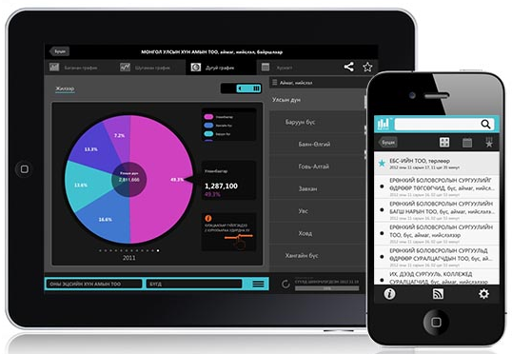

6. Статистикийн мэдээллийг хаанаас авч болох вэ?
ezStat
Monstat
ezStat:
www.1212.mn вэб сайтын
үзүүлэлтүүдийг iPhone, iPad төхөөрөмж ашиглан үзэх боломжтой аппликейшн
Monstat:
iPhone, iPad төхөөрөмжүүдэд зориулсан статистикийн хэвлэмэл бүтээгдэхүүнийг унших боломжтой аппликейшн. (Одоогоор 126 бүтээгдэхүүн)
Мөн Android үйлдлийн системтэй гар утас, таблет хэрэглэдэг бол Play store-оос МОНСТАТ аппликейшнийг татан авч болно.

Slide 17
Харилцах утас: 7053-3061,
7053-3439
E-mail хаяг : umnugobi_stat@yahoo.com
umnugovi@.nso.mn
http://www.umnugovi.nso.mn/

